Slide 1

3
确定测试 与白盒测试
0
THREE.

Slide 2
7.5确认测试
1.确认测试的范围
确认测试也称为验收测试，它的目标是验证软件的有效性。
通常，验证指的是保证软件正确地实现了某个特定要求的一系列活动；确认指的是为了保证软件确实满足了用户需求而进行的一系列活动。
软件有效性的一个简单定义是：如果软件的功能和性能如同用户所合理期待的那样，软件就是有效的。
需求分析阶段产生的软件需求规格说明书，准确地描述了用户对软件的合理期望，因此是软件有效性的标准，也是进行确认测试的基础。
确认测试通常采用黑盒测试
（1）功能和性能与用户要求一致，软件是可以接受的。
（2）功能和性能与用户要求有差距。

Slide 3
7.5确认测试
2.软件配置复查
确认测试的另一个重要环节是配置复审。
复审的目的在于保证软件配置齐全、分类有序，并且包括软件维护所必需的细节。
除了按照合同规定的内容和要求，由人工进行软件配置审查外，在确认测试的过程中，应当严格遵守用户手册和操作手册中规定的使用步骤，以便检查相关文档资料的正确性和完整性，并仔细记录发现的错误和遗漏，适当地进行补充和改正。
3.AIpha和Beta测试
A测试是由一个用户在开发环境下进行的测试，也可以是软件开发公司组织内部人员模拟各类用户行对即将面市软件产品(称为A版本)进行的测试。A测试的关键在于尽可能逼真地模拟实际运行环境和用户对软件产品的操作并尽最大努力涵盖所有可能的用户操作方式，并在测试中试图发现错误并修正。
a测试人员是除开产品开发人员之外首先见到产品的人，他们提出的功能和修改意见是特别有价值的。
经过A测试调整的软件产品称为B版本。B测试是由软件的多个用户在一个或多个用户的实际使用环境下进行的测试。与A测试不同的是，开发者通常不在测试现场。在B测试中，用户需要记录所遇到的一切问题，并要求用户报告异常情况、提出批评意见。开发者在综合用户的报告之后，做出修改，最后将软件产品交付给全体用户使用。B测试着重于产品的支持性，包括文档、客户培训和支持产品生产能力，因此，只有当A测试达到一定的可靠程度时，才能开始B测试。

Slide 4
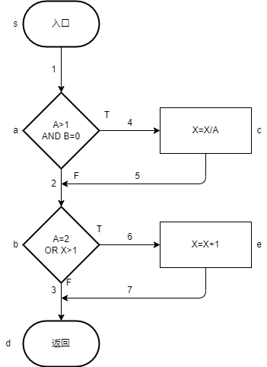
7.6白盒测试技术
1.逻辑覆盖
（1）语句覆盖
为了使每个语句都执行一次，执行路径为sacbed
为此只需要输入 A=2，B=0，X=4
（2）判定覆盖
不仅每个语句必须执行一次，每个判定的每个可能结果都应该至少执行一次
A=3，B=0，X=3（覆盖sacbd）
A=2，B=1，X=1（覆盖sabed）
（3）条件覆盖
判定表达式中的每个条件都取到各种结果
A=2，B=0，X=4
（满足A>1,B>0,A=2,X>1 sacbed）
A=1，B=1，X=1
(满足A<=1,B!=0,A!=2,X<=1 sabd)

Slide 5
7.6白盒测试技术
1.逻辑覆盖
（4)判定，条件覆盖
同时满足判定覆盖和条件覆盖
A=2，B=0，X=4 or A=1，B=1，X=4
（5）条件组合覆盖
使得每个判定表达式中各种组合都至少出现一次
1.A>1,B=0 A=2,B=0,X=4 针对1，5
2.A>1,B!=0 A=2,B=1,X=4 针对2，6
3.A<=1,B=0 A=1,B=0,X=2 针对3，7
4.A<=1,B!=0 A=1,B=1,X=1 针对4，8
5.A=2,X>1
6.A=2,X<=1
7.A!=2,X>1
8.A!=2,X<=1
点覆盖，边覆盖，路径覆盖见课本P165

Slide 6
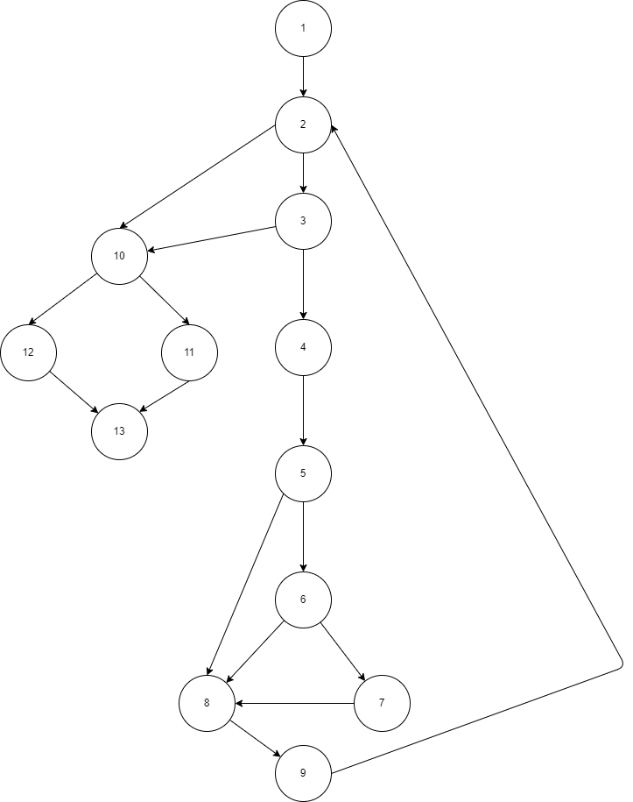
7.6白盒测试技术
2.控制结构测试 基本路径
路径1：1-2-10-11-13
路径2：1-2-10-12-13
路径3：1-2-3-10-11-13
路径4：1-2-3-4-5-8-9-2-...
路径5：1-2-3-4-5-6-8-9-2...
路径6：1-2-3-4-5-6-7-8-9-2...

Slide 7
7.6白盒测试技术
2.控制结构测试 条件测试
3.控制结构测试 循环测试
C1: B1&B2
C2: B1&(E3=E4)
C3: (E1>E2)&(E3=E4)
（1）简单循环
（2）嵌套循环
（3）串接循环

